Slide 1


19 paskaita. Versijų valdymo sistema (GIT)
1 LYGIS
2021
Python pradedančiųjų kursai

Slide 2
19 paskaita. Versijų valdymo sistema (GIT)
Šiandien išmoksite
01
Susipažinsime su versijų valdymo sistema (GIT)
02
Sukurti projekto repozitoriją
03
Įkelti pakeistus failus į sukurtą repozitoriją

Slide 3
Versijų valdymo sistemos (GIT)
19 paskaita. Versijų valdymo sistema (GIT)
Versijų valdymo sistemos (angl. Version Control System arba VCS) seka bendrų projektų, kuriamų grupės žmonių, pokyčių istoriją
Naudosime vieną populiariausių versijų valdymo sistemą GIT – www.github.com (dar yra GitLab, Bitbucket)

Slide 4
Ką leidžia VCS (GIT)
19 paskaita. Versijų valdymo sistema (GIT)
Saugoti visus kodo pakeitimus ir nesunkiai gražinti kodą į norimą, prieš tai buvusią padėtį
Su tuo pačiu kodu lygiagrečiai dirbti (keisti) daugeliui žmonių
Lengvai dalintis, rodyti, leisti peržiūrėti kolegoms parašytą kodą per specialią svetainę (pvz. www.github.com)
Nuolat išsaugoti paskutinius pakeitimus ne tik lokaliai, bet ir serveryje
Lengviau pateikti kodą į produkciją (pvz., publikuoti sukurtą svetainę internete, skelbti pakeitimus)

Slide 5
Kaip įdiegti GIT Windows sistemoje?
19 paskaita. Versijų valdymo sistema (GIT)
Užsiregistruoti svetainėje www.github.com.
Įdiegti GIT programą iš https://git-scm.com/downloads (diegiant visuomet spausti „Next“).
Patikrinti ar veikia, Windows konsolėje (Win + c, m, d + Enter) įrašius „git“ (jei išmeta pagalbos informaciją apie git, reiškia veikia).

Slide 6

19 paskaita. Versijų valdymo sistema (GIT)
1.
2.
Kaip nustatyti GIT
3.
Nustatome vardą.
Nustatome elektroninio pašto adresą.
Patikriname ar susikūrė naujas įrašas

Slide 7
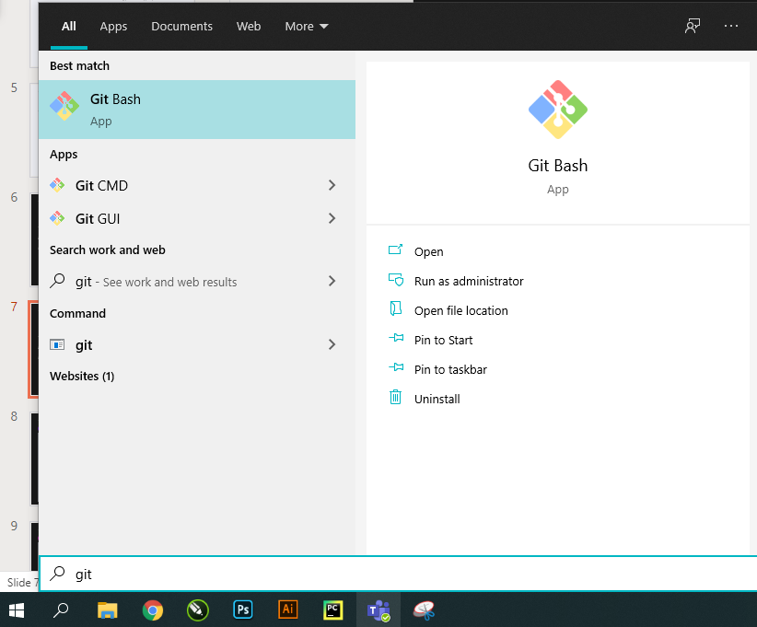


19 paskaita. Versijų valdymo sistema (GIT)
1.
Kaip susieti kompiuterį su GitHub (per SSH raktą)
1. Atsidarome Git Bash programą.
2. Sugeneruojame SSH raktą paleidus šią komandą (Visas užklausas galima patvirtinti nieko nevedant, tik spaudžiant Enter)
3. Su bet kokiu teksto redaktoriumi atidaryti sugeneruotą rakto failą id_rsa.pub, pažymėti kodą komanda CTRL+C.
2.
3.

Slide 8
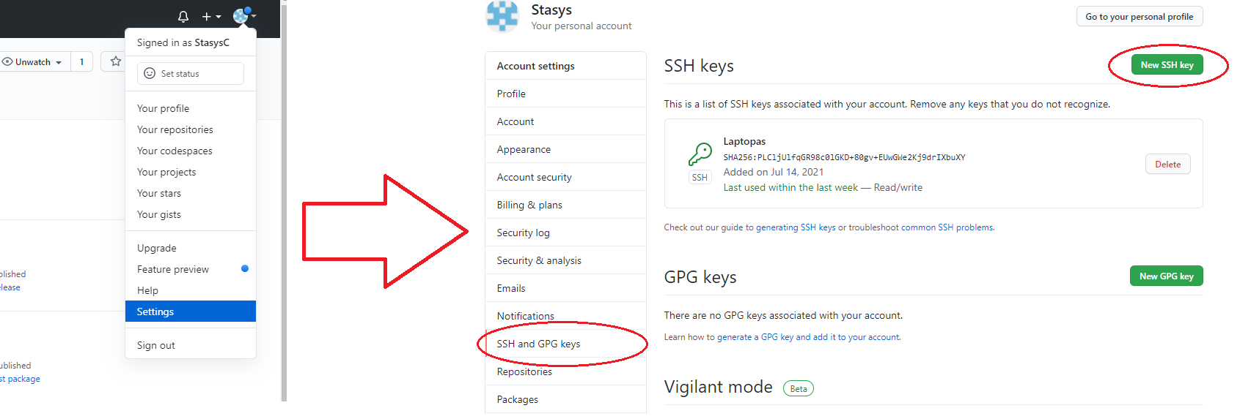
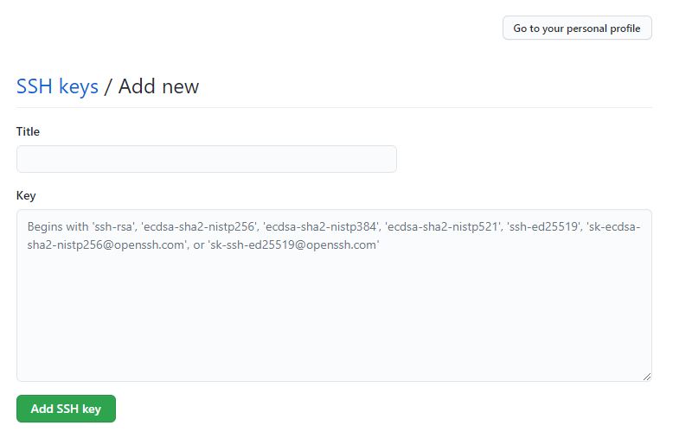
19 paskaita. Versijų valdymo sistema (GIT)
4.
Kaip susieti kompiuterį su GitHub (per SSH raktą)
4. Svetainėje www.github.com spausti ant vartotojo ikonos viršutiniame dešiniajame kampe, pasirinkti Settings, tuomet SSH and GPG keys. Tada spausti mygtuką New SSH key.
5. Laukelyje Title įrašyti norimą pavadinimą, pvz. Namų kompiuteris, pele pažymėti lauką key ir paspausti CTRL+V (bus įklijuotas 3 žingsnyje nukopijuotas SSH kodas), galiausiai spausti Add SSH Key.
5.

Slide 9
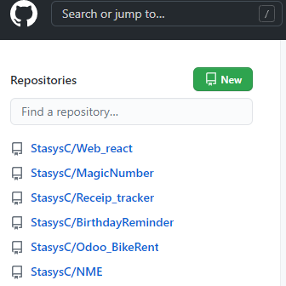
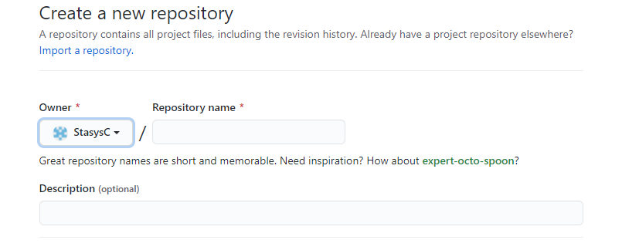
19 paskaita. Versijų valdymo sistema (GIT)
1.
Kaip sukurti tuščią GitHub projektą (repozitoriją)
Pagrindiniame www.github.com puslapyje (prisijungę savo vardu ir slaptažodžiu) spauskite "New".
Laukelyje Repository name įrašykite norimą projekto pavadinimą (be tarpų) ir spauskite mygtuką Create repository. Atsidariusiame lange pamatysite komandas, reikalingas pridėti failus į repozitoriją
2.

Slide 10
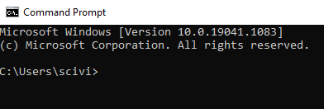



19 paskaita. Versijų valdymo sistema (GIT)
1.
Kaip pridėti failą į Git repozitoriją
2.
Atidarykite Windows konsolę tame aplanke kur kursite projekto failus (norėdami dirbti Windows darbastalyje, konsolėje įveskite cd Desktop ir spauskite Enter).
Norimoje vietoje sukurkite naują failą, pavyzdžiui, suvesdami komandą echo.
Sustatykite šią vietą, kaip stebimą su GIT, įvesdami "git init" komandą
Pridėkite į repozitoriją sukurtą failą, paleisdami komandą arba su vietoj konkretaus failo galite parašyti "." taip bus pridėti visi failai esantys tame aplanke.
Užfiksuokite pakeitimus, paleisdami komandą "git commit".
Nurodykite kur reikia kelti pakeitimus su komanda "git remote add"
Užfiksuokite pakeitimus į GitHub, paleidę komandą "git push –u origin master".
3.
4.
arba
5.
6.
7.

Slide 11

19 paskaita. Versijų valdymo sistema (GIT)
Kaip panaikinti paskutinius pakeitimus
1.
Paredaguokite norimą failą, pvz. failas2.txt. Įvedę komandą "git status" matysite, kuriame faile buvo atlikti pakeitimai.
Atšaukite paskutinius pakeitimus, įvedę komandą "git checkout".
Patikrinkite, ar pakeitimai buvo atlikti, įvedę "git status" komandą.
2.

Slide 12
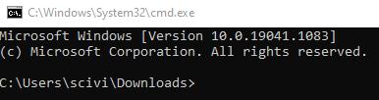
19 paskaita. Versijų valdymo sistema (GIT)
Kaip sukurti GitHub repozitorijos kopiją kompiuteryje
1.
Atidarykite Windows konsolę. Nueikite į vietą, kur kursite projekto failus (norėdami dirbti Windows darbastalyje, konsolėje įveskite cd Desktop ir spauskite Enter).
Padarykite nutolusios repozitorijos kopiją, paleisdami komandą "git clone".
2.

Slide 13
19 paskaita. Versijų valdymo sistema (GIT)
Užduotis nr. 1
Savarankiškai išbandyti visus GIT veiksmus, aprašytus šios pamokos skaidrėse

Slide 14
19 paskaita. Versijų valdymo sistema (GIT)
Užduotis nr. 2
Įkelti baigiamąjį darbą į git repozitoriją

Slide 15
19 paskaita. Versijų valdymo sistema (GIT)
GIT
https://git-scm.com/download/
GIT instaliacijos failas
GitHub
https://www.github.com/
GIT grafinė sąsaja
Naudinga informacija

